Slide 1
PROJEKAT 1
OpenStreetMap - PostGIS - QGIS
STUDENT: Teodora Kocić
PROFESOR: Dragan Stojanović

Slide 2
KORIŠĆENE TEHNOLOGIJE
OPENSTREET MAP
EXPLAIN.DEPESZ.COM
Podaci za Srbiju su preuzeti sa Geofabrik servera
Za analizu izvršenih upita nad podacima u bazi
POSTGIS
QGIS
Prostorna baza podataka (PostgreSQL ekstenzija) u kojoj se čuvaju skinuti podaci
Vizuelizacija i analiza podataka iz kreirane prostorne baze podataka
PGADMIN4
Obezbeđuje administraciju i razvoj prilikom rada sa PostgreSQL bazom podataka

Slide 3
UPITI
01
02
03
TURISTIČKE ATRAKCIJE/BUS RUTE
ŠKOLE I BANKE/PARKINZI
RESTORANI I KAFIĆI/VEĆE ULICE
Pretraga svih turističkih atrakcija u Nišu, koje se nalaze nedaleko od autobuskih linija
Pretraga škola, vrtića, banki i pošti koje se nalaze u blizini parking objekata
Pretraga restorana, barova, pabova i kafića koji se nalaze “na” većim ulicama

Slide 4
01
TURISTIČKE ATRAKCIJE/BUS RUTE

Slide 5
IZVRŠAVANJE 1. UPITA
U okviru upita se iz tabele osm_point izdvajaju sve tačke koje su bilo koji objekat iz skupa: muzej, galerija, umetničko delo, atrakcija ili zoološki vrt. Vrši se spoj sa svim linijama iz tabele osm_line koje zadovoljavaju uslov da predstavljaju autobusku liniju, odnosno da se nalaze na maksimalnom rastojanju od 100m od nekog od pronađenog objekta iz prve tabele
ST_DWithin(...)
Vreme izvršenja upita je 342.353 ms
LUTm | explain.depesz.com

Slide 6
PERFORMANSE IZVRŠENJE 1. UPITA
Dodavanje Materialized View-a i Index-a za deo upita kojime se pronalaze sve autobuske linije
ST_Subdivide(...)
Radi posmatranja ponašanja performansi, za deo upita vezan za turističke atrakcije kreirana je nova tabela umesto Materialized View-a i to tako da pronalazi sve turističke atrakcije i odmah u tabeli dodajemo ograničenje za rastojanje od 150m.
ST_Subdivide(...) u kombinaciji sa ST_Buffer(...)
U samom upitu koristi se ST_Intersects(...), izvršavanje 205.555 ms
sAZ3f | explain.depesz.com

Slide 7
PERFORMANSE IZVRŠENJA 1. UPITA
Dodatno poboljšanje performansi izvršenja upita je moguće odraditi korišćenjem filtera
Posmatrajmo za ovaj primer sve turističke atrakcije ali samo u Nišu
Kreiranje nove tabele (my_area) izdvajanjem jednog grada (Niš) iz postojeće tabele osm_polygon
ST_Contains(...), ST_Envelope(...), ST_Collect(...), ST_NPoints(...)
Dodavanje novog Materialized View-a, Index-a i buffer tabele, koji se kreiraju slično kao i prethodni put ali sada je dodat i spoj sa tabelom my_area
Upit se izvršava za 155.872 ms
y5x7 | explain.depesz.com

Slide 8
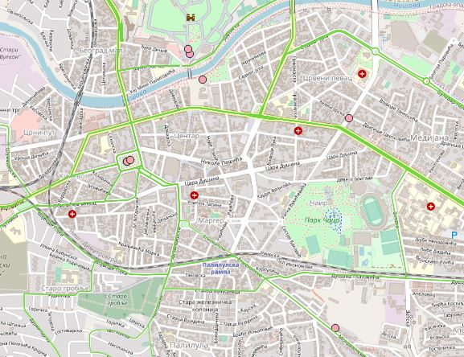
POGLED U QGIS-U

Slide 9
02
ŠKOLE I BANKE/PARKINZI

Slide 10
IZVRŠAVANJE 2. UPITA
A
B
C
IZVRŠENJE UPITA BEZ INDEKSA
IZVRŠENJE UPITA SA INDEKSOM
DODAVANJE FILTERA
Iz tabele osm_point izdvajaju se sve škole, vrtići, banke i pošte. Iz tabele osm_polygon izdvajaju se parkinzi i vrši se spoj ove dve tabele tako da je zadovoljen uslov da su parkinzi ne dalje od 200m od navedenih objekata
Dodavanje Materialized View-a za parkinge, za škole, vrtiće, banke i pošte se kreira nova buffer tabela gde se dodaje uslov za rastojanje od 200m i dodavanje Index-a
Novi Materialized View, Index-i, kao i nova buffer tabela koji su kreirani na osnovu spoja sa novom tabelom parking_area koja sadrži geometrije iz tabele osm_polygon koje pripadaju oblasti grada Beograda

Slide 11
PERFORMANSE IZVRŠENJA 2. UPITA
A
B
Vreme izvršenja je 831.928 ms
Vreme izvršenja je 74.357 ms
C
Vreme izvršenja je 61.432 ms

Slide 12
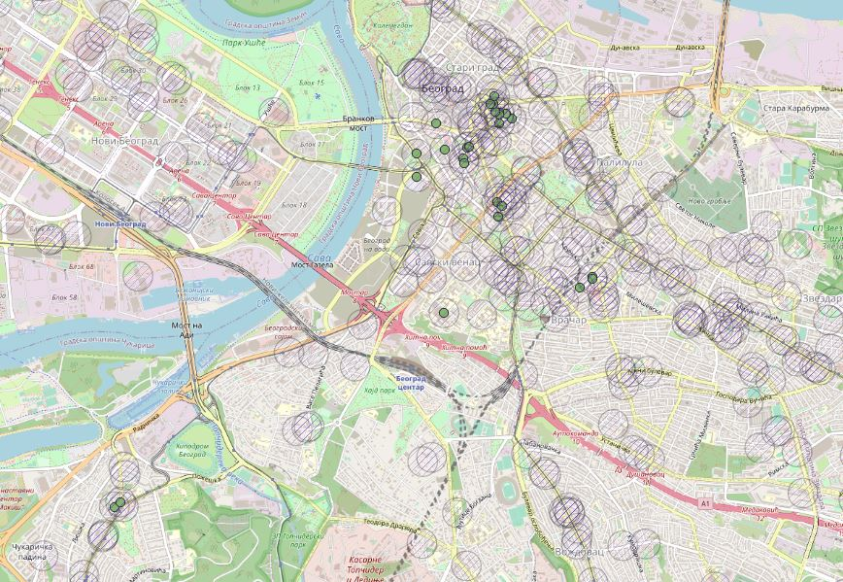
POGLED U QGIS-U

Slide 13
03
RESTORANI I KAFIĆI/VEĆE ULICE

Slide 14
IZVRŠAVANJE 3. UPITA I PERFORMANSE
1 924.454 ms
BEZ INDEKSA
Spoj tabela osm_point i osm_line tako da se pronađu sve ulice, koje su namenjene kretanju pešaka i objekata kao što su restorani, kafići, barovi koji se nalaze u neposrednoj blizini tih ulica
494.262 ms
SA INDEKSOM
Dodavanje Materialized View-a za ulice, buffer tabele za restorane i dodavanje Index-a
322.027 ms
FILTRIRANJE
Kreirana nova tabela big_streets kojom se na nivou Srbije izdvajaju geometrije svih ulica dužih od 100m. Kreiranje Materialized View-a, Index-a i buffer tabele u kombinaciji sa big_street tabelom

Slide 15
PERFORMANSE IZVRŠENJA 3. UPITA
BEZ INDEKSA
DODATI INDEKSI
ST_DWithin(...)
ST_Subdivide(...) ST_Intersects(...)
INDEKSI I FILTER
ST_Transform(...) && ST_Length(...) ST_Intersects(...) ST_Subdivide(…) && ST_Buffer(...)

Slide 16
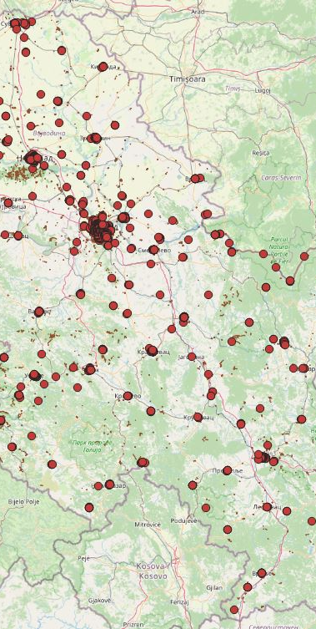
POGLED U QGIS-U
Obeležene su sve ulice u Srbiji koje zadovoljavaju uslov za dužinu veću od 100m, koje se u QGIS-u vide kao sitne tačke, dok krupnije crvene tačke predstavljaju restorane koji se nalaze u neposrednoj blizini pomenutih ulica

Slide 17
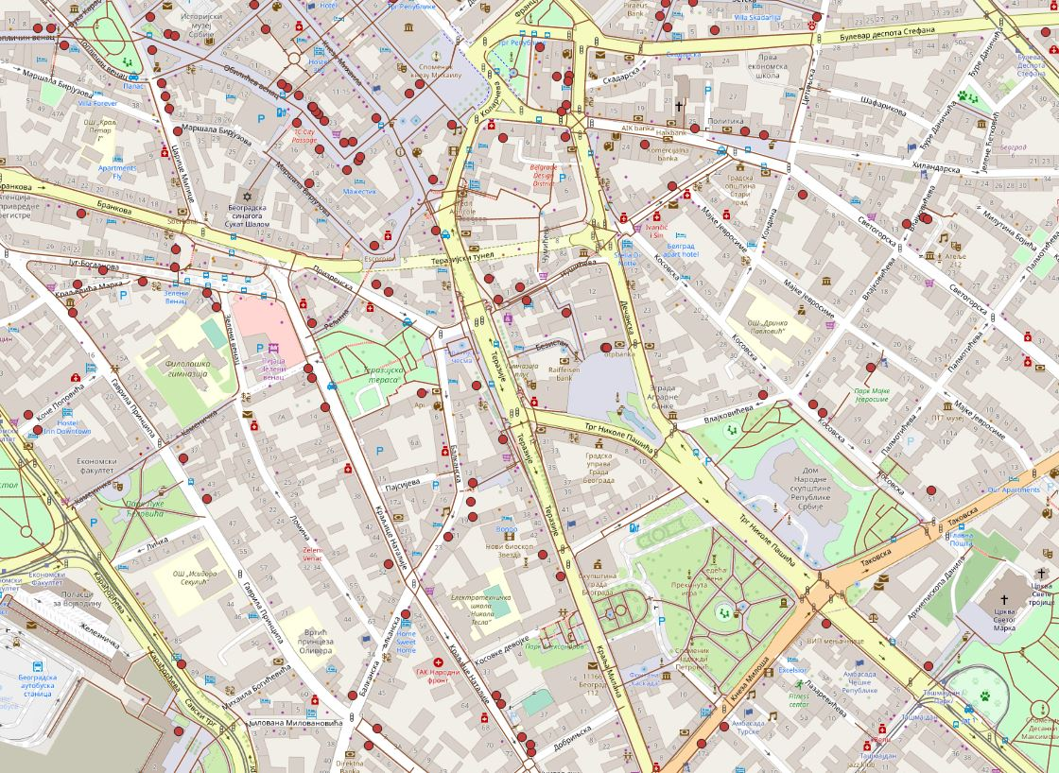
POGLED U QGIS-U (ZOOM)
RESTORANI
ULICE

Slide 18
LITERATURA
Slajdovi sa predavanja i vežbi
Spatial DataBases With Application To GIS (The Morgan Kaufmann Series in Data Management Systems), Philippe Rigaux, Michel Scholl, Agnes Voisard, Morgan Kaufmann Publishers, 2002.

